Slide 1
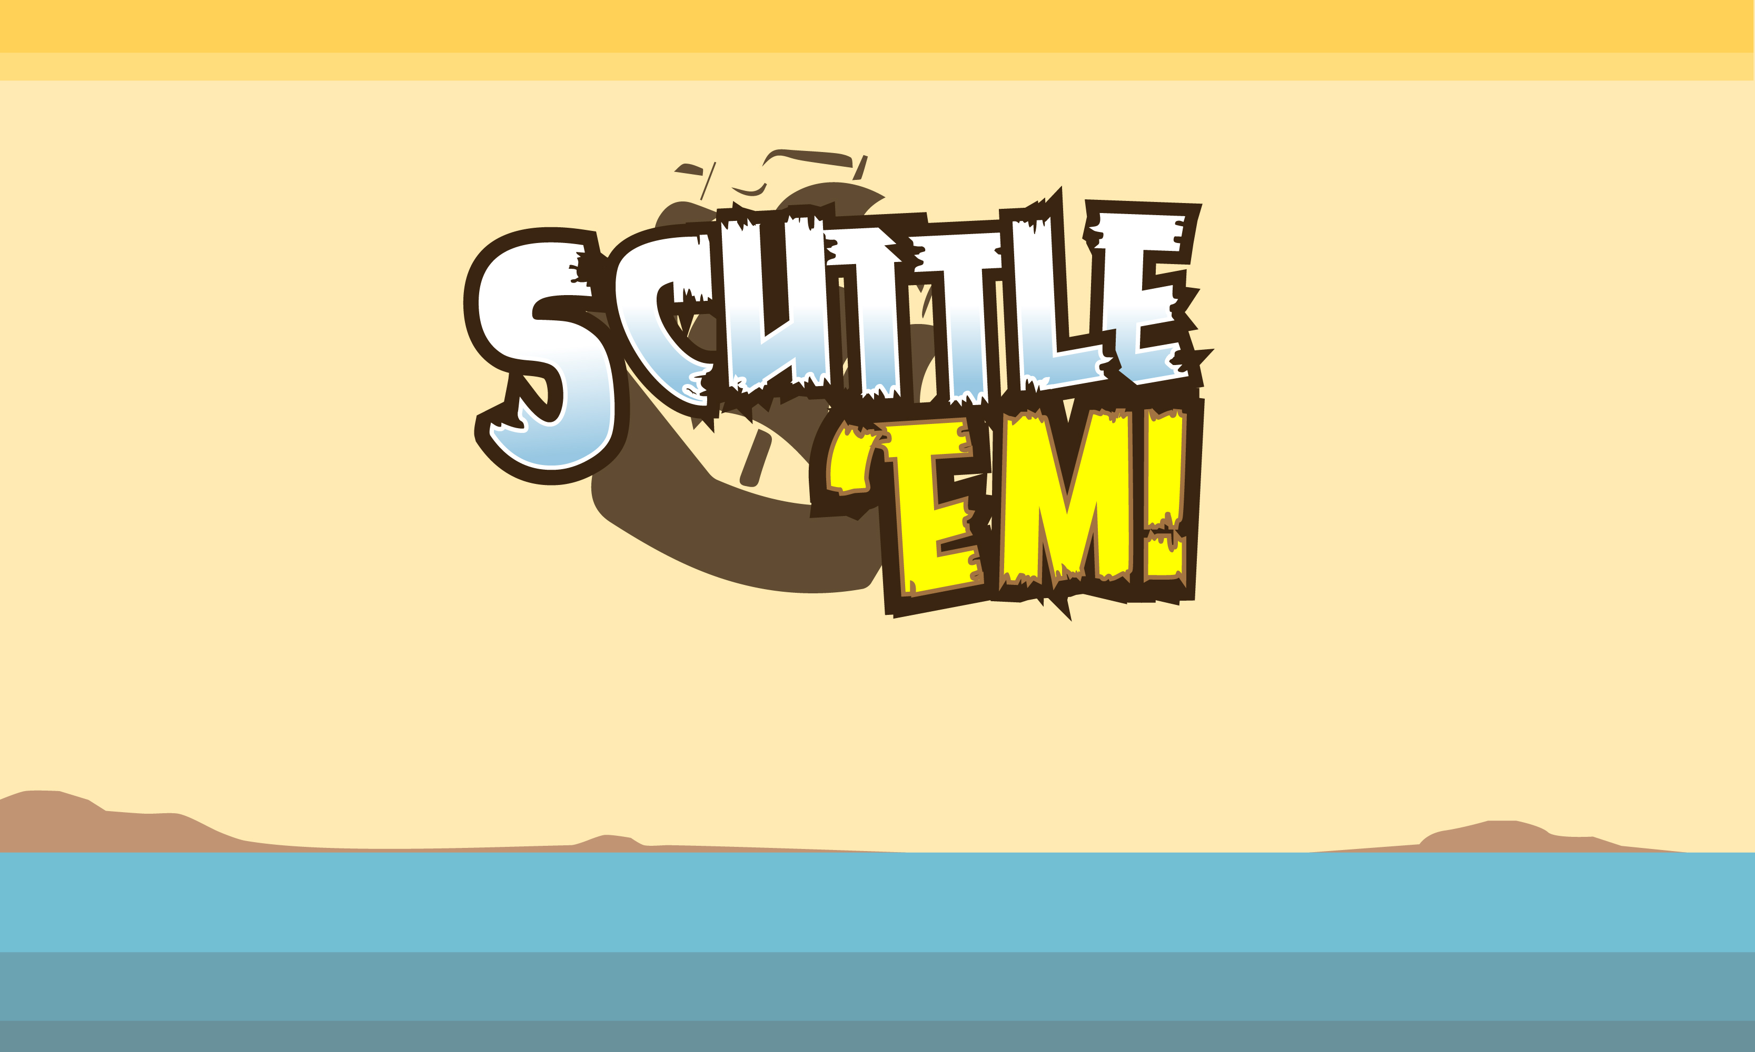
Oleh : Fajar setiawan – 5112100010
imaduddin al fikri – 5112100092

Slide 2
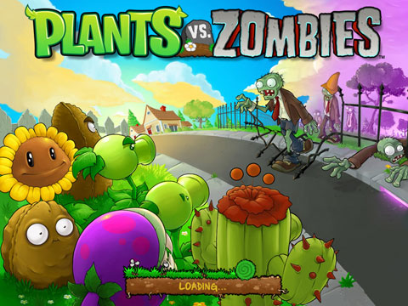
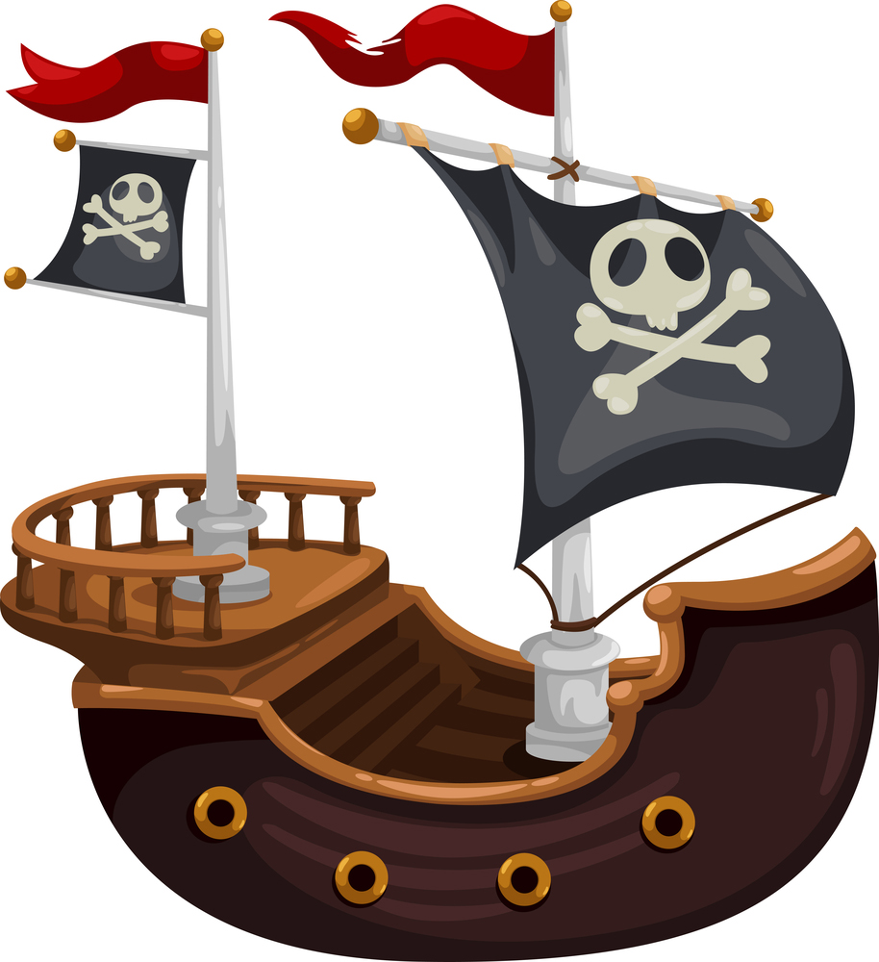
Apa itu Scuttle’em?
Scuttle’em merupakan game tower defense dan arcade (seperti plants vs zombie) yang bertemakan bajak laut. Namun, dalam game ini kita dapat mengontrol tower untuk menyarang, tidak seperti PVZ. Game ini dapat berjalan pada platform Android.

Slide 3
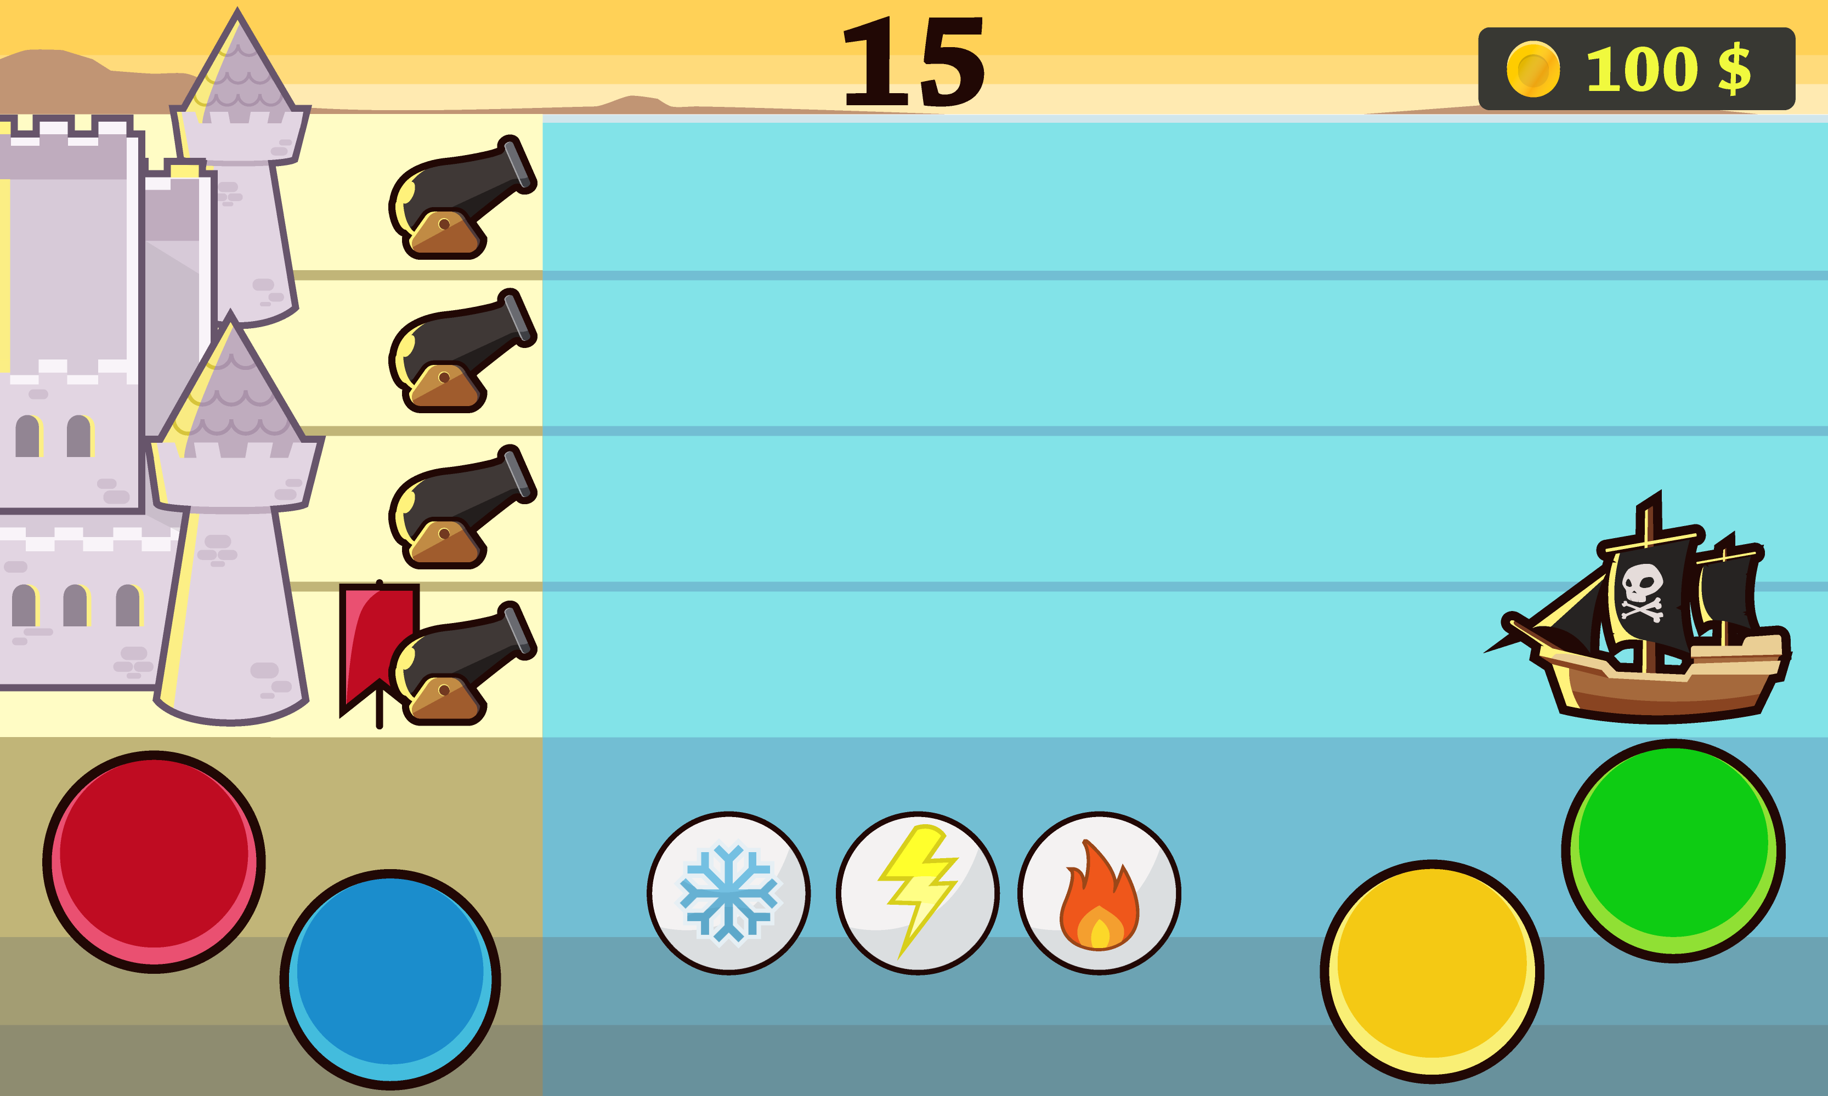
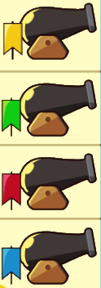
Gameplay
Tujuan dari game ini adalah untuk bertahan dari gempuran kapal bajak laut. Untuk menenggelamkan perahu musuh, player dapat menggunakan meriam yang terletak pada posisinya masing-masing. Kapal musuh akan bergerak sesuai dengan lintasannya. Ketika kapal musuh berhasil menyentuh meriam player, maka permainan akan berakhir.

Slide 4
Gameplay – How to suttle them?
Tekan tombol kontroller berwarna untuk menembak. Sesuaikan warna kontroller dengan warna meriam yang ingin ditembakkan (contoh: jika musuh berada di line meriam kuning, tekan tombol kuning).
Terdapat jeda waktu untuk menembak pada meriam yang sama.
Setiap kali menembak, peluru di bawah meriam akan berkurang. Peluru akan bertambah jika berhasil mengalahkan kapal musuh
Setiap mengalahkan kapal musuh akan mendapat uang/gold

Slide 5
Gameplay – Special Skill
Player dapet menggunakan special skill untuk mempermudah mengalahkan kapal musuh.
Special skill yang digunakan akan mengurangi gold. Masing-masing special skill memiliki harga yang berbeda-beda.
Setiap special skil memiliki keunikan tersendiri. Api (menyerang pada satu line), listrik (menyerang pada satu area), dan es (membekukan seluruh laut dan memberi sedikit damage).
Setelah digunakan, terdapat cool down untuk digunakan kembali.

Slide 6
Gameplay –Score & Money
Score dan money didapat saat pemain menenggelamkan kapal
Score akan menentukan munculnya bos dan juga variasi kapal
Money dapat digunakan untuk mengaktifkan skill maupun mengupgrade meriam

Slide 7
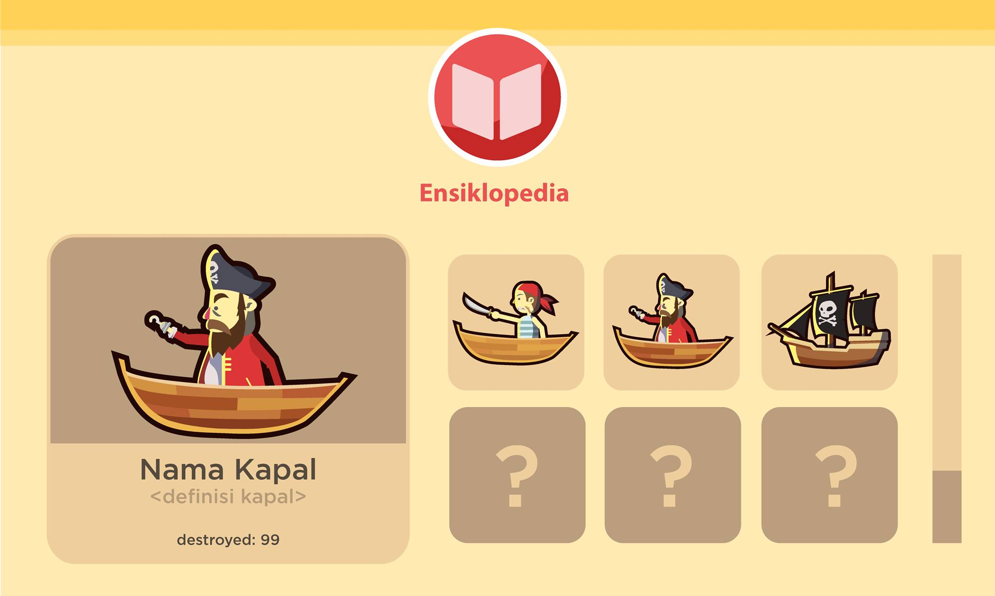
Ensiklopedia
Dalam game ini, kita dapat melihat info kapal musuh yang telah dikalahkan

Slide 8
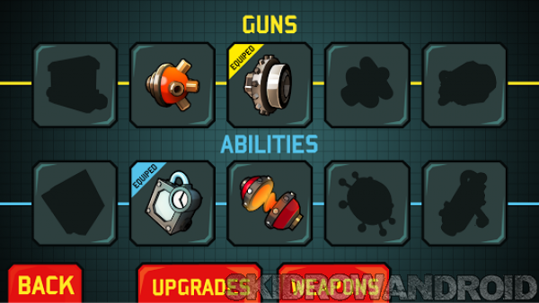
Opsi Upgrade
Dalam game ini dimungkinkan untuk mengupgrade meriam dan special skill
Gold yang dikumpulkan dapat digunakan untuk mengupgrade meriam maupun skill
Kita dapat memilih meriam mana yang akan diupgrade (pemilihan meriam berdasarkan warna)

